Slide 1
Огород на окне
Цикл наблюдений за ростом лука в средней группе.

Slide 2
Цель: Выяснить влияние внешних факторов на рост и развитие лука в комнатных условиях.

Slide 3
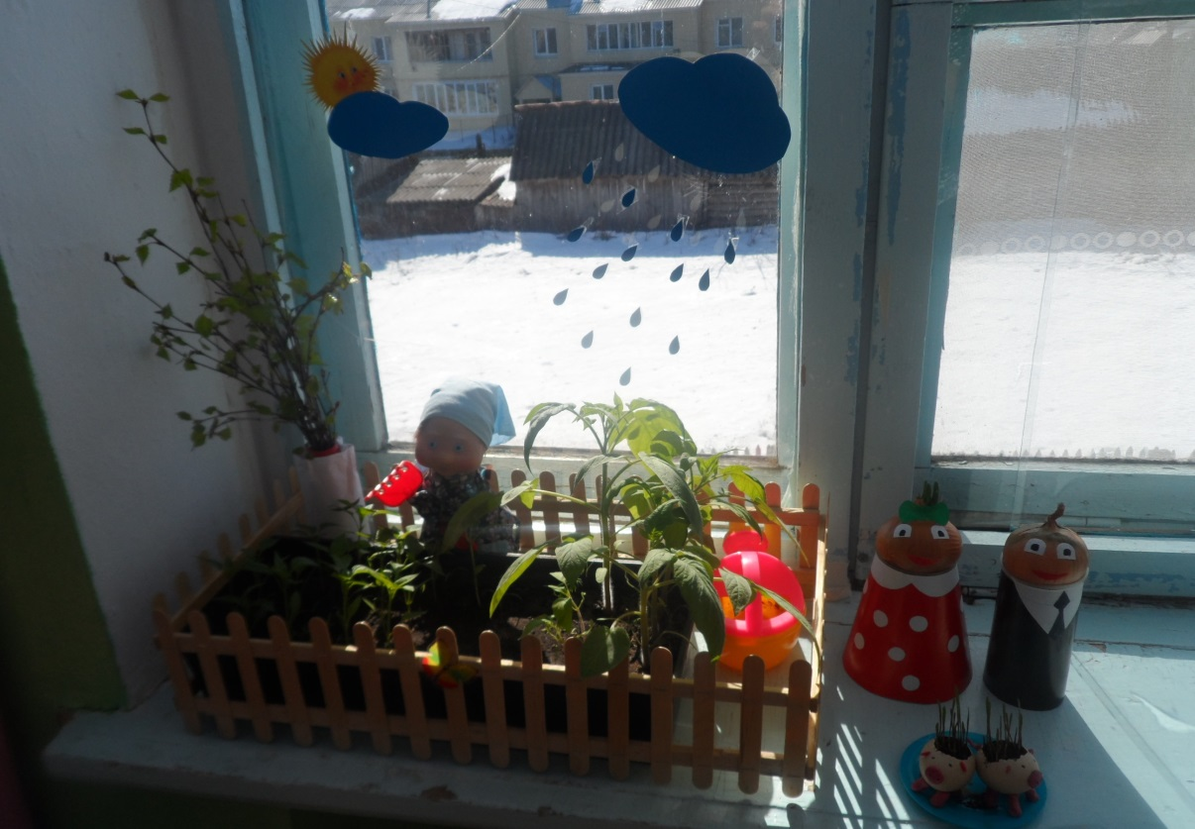
Огородик посажу и кругом огорожу, Протопчу туда дорожку — никому не покажу.

Slide 4
Огород на окне существенно обогащает педагогический процесс, знакомит детей с особенностями выращивания овощных культур, развивает коммуникативные навыки, навыки взаимодействия и сотрудничества, позволяет получать удовлетворение результатами своего труда.

Slide 5
Дети рассматривают две луковицы, сравнивают их: обе одинаковые по форме, величине, твердые на ощупь. В две прозрачные банки сажаем луковицы, создавая им разные условия: для одной – тепло, свет, воду, для другой – тепло и свет (без воды).

Slide 6
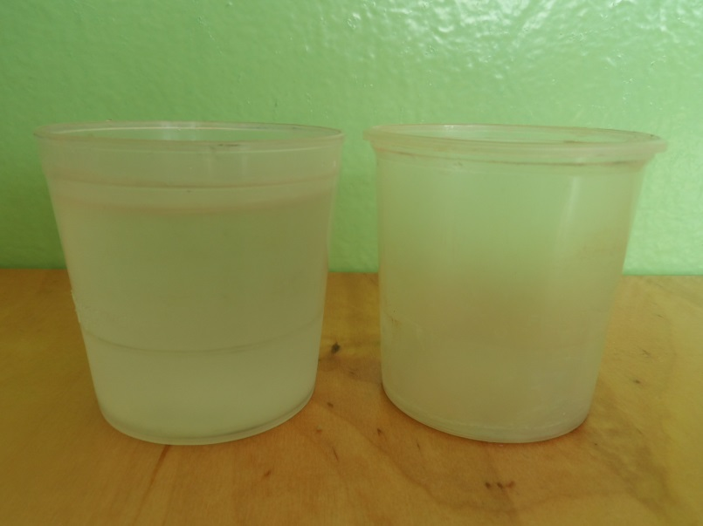
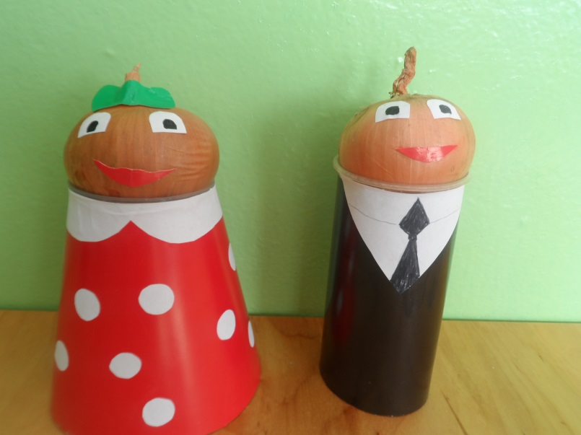
Одной из форм познания окружающего мира является наблюдение. Это сложное познавательное занятие, т.к. требует устойчивого внимания и включает в работу одновременно восприятие, мышление и речь.

Slide 7
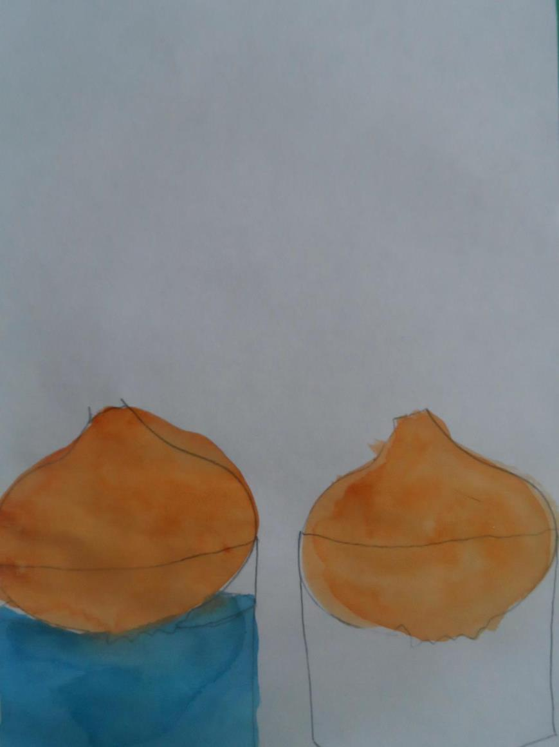
Наблюдение 1 ( 5 марта)
Задачи:
- вызывать у детей познавательный интерес к выращиванию лука;
- учить создавать ситуацию опыта;
- делать зарисовки.

Slide 8
Уточняем, сколько прошло времени с начала наблюдения (неделя). У луковицы, которая посажена в стакан с водой, появились корни. Дети делают зарисовки.

Slide 9
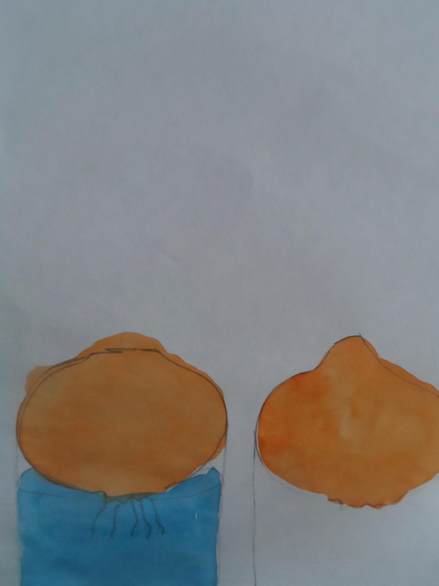
Наблюдение 2. (12 марта)
Задачи:
- учить замечать происходящие изменения;
- связывать эти изменения с условиями прорастания двух луковиц.

Slide 10
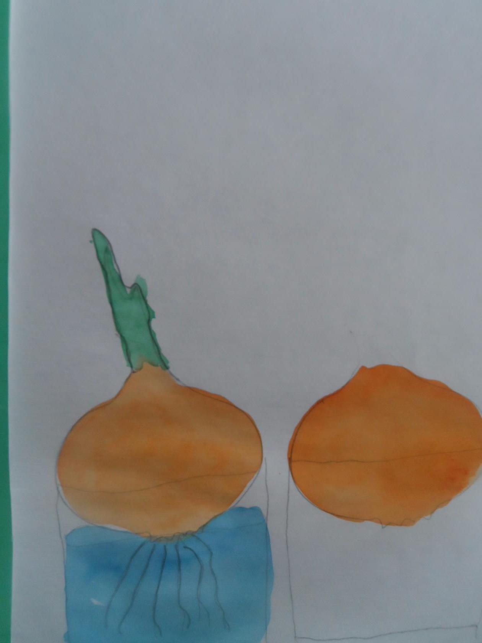
Наблюдение 3. (19 марта)
Задачи:
- учить связывать причину и следствие;
- правильно строить суждения и делать выводы;
- делать зарисовки.

Slide 11
У луковицы, растущей в воде, более длинные корни и перо. У второй луковицы изменений не произошло.

Slide 12
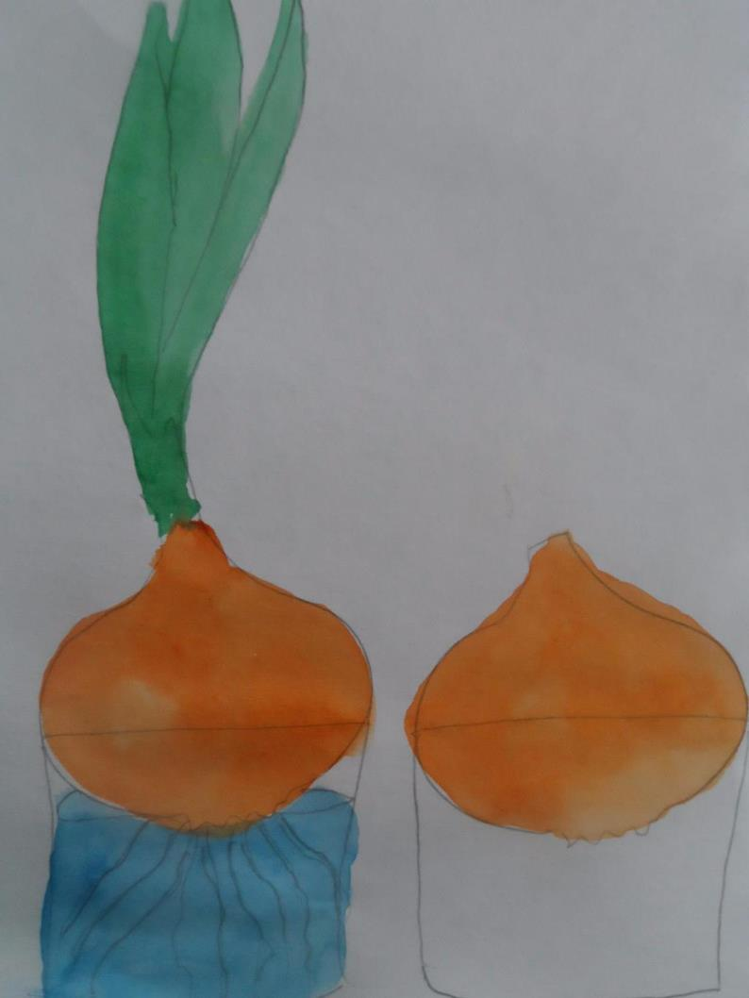
Наблюдение 4. (26 марта)
Задачи:
-развивать наблюдательность;
- фиксировать результаты наблюдений;
- связывать различия в росте двух луковиц с наличием благоприятных условий.

Slide 13
Проводимые наблюдения формируют умение логически мыслить, делать обобщения, способствуют эмоциональному развитию ребенка в целом.

Slide 14
Спасибо за внимание

